Slide 1
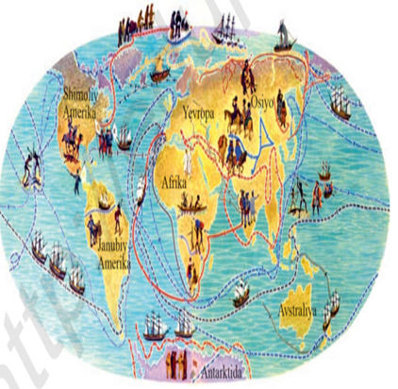
Jahon tarixi
8
sinf
Mavzu:Yangi davr boshlarida G‘arbiy Yevropa mamlakatlarida industrial jamiyatning shakllanishi
O‘qituvchi
Usmonova Matluba Nosirovna

Slide 2
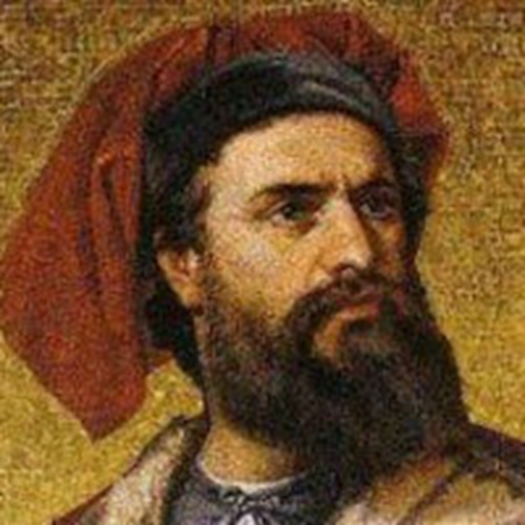
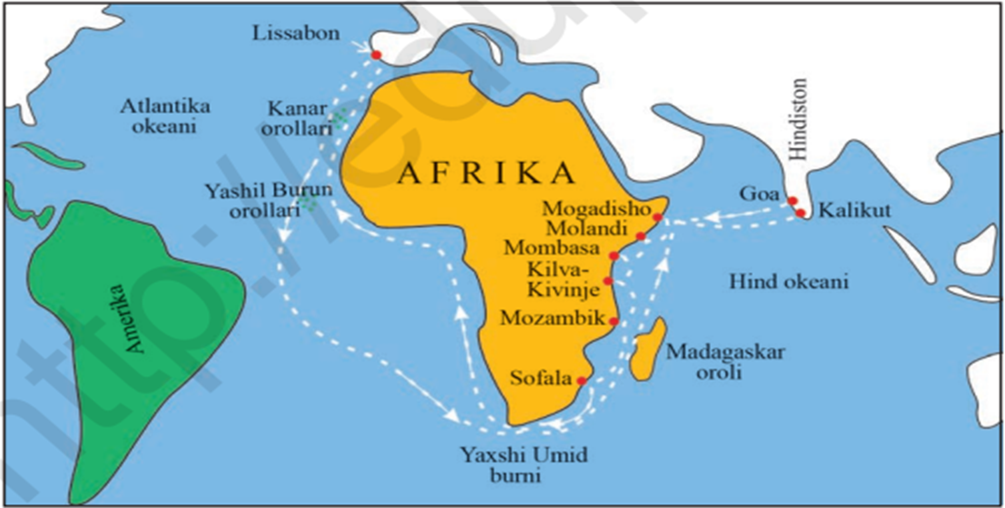
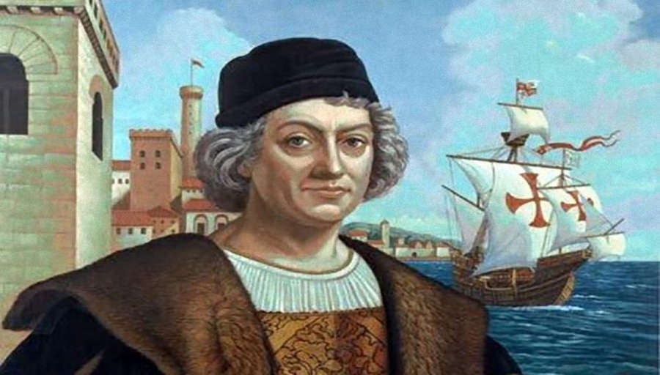
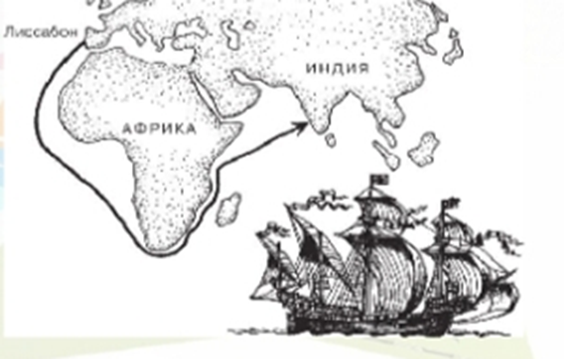
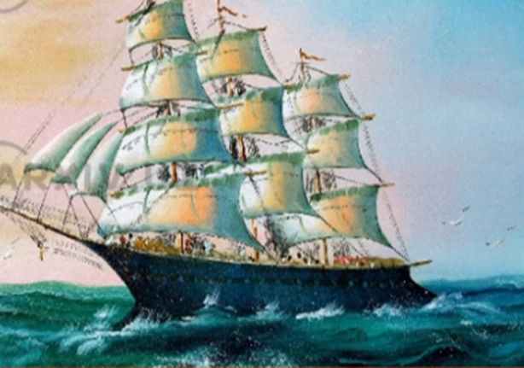
BILASIZMI?

Slide 3
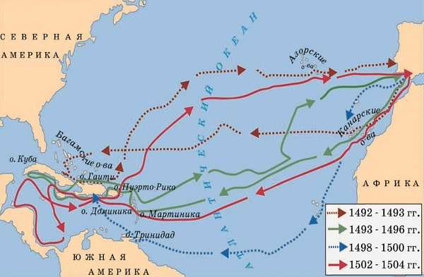
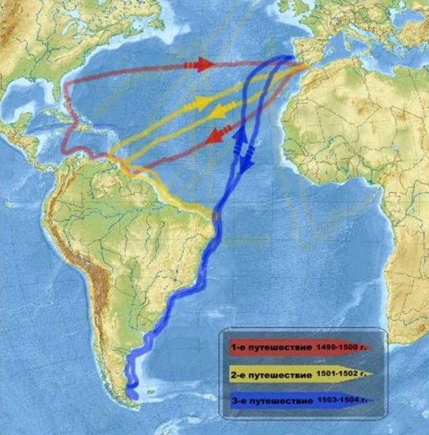
Tarix fani haqida
Sayyoxat qilamiz
Xritofor Kolumb
Amerigo Vespuchchi

Slide 4
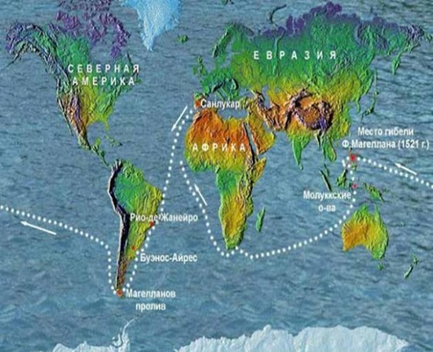
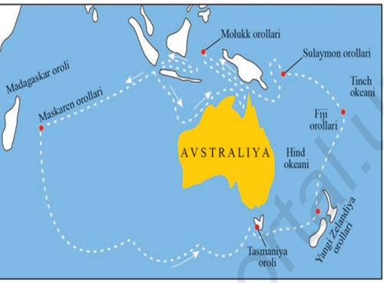
Rasmlardagi Buyuk geografik kashfiyotlarni amalga oshirgan dengizchi va dengiz sayyohlarining ismini toping.
Fernando Magellan
Luis Torres, Villem Yanszon, Abel Tasman

Slide 5
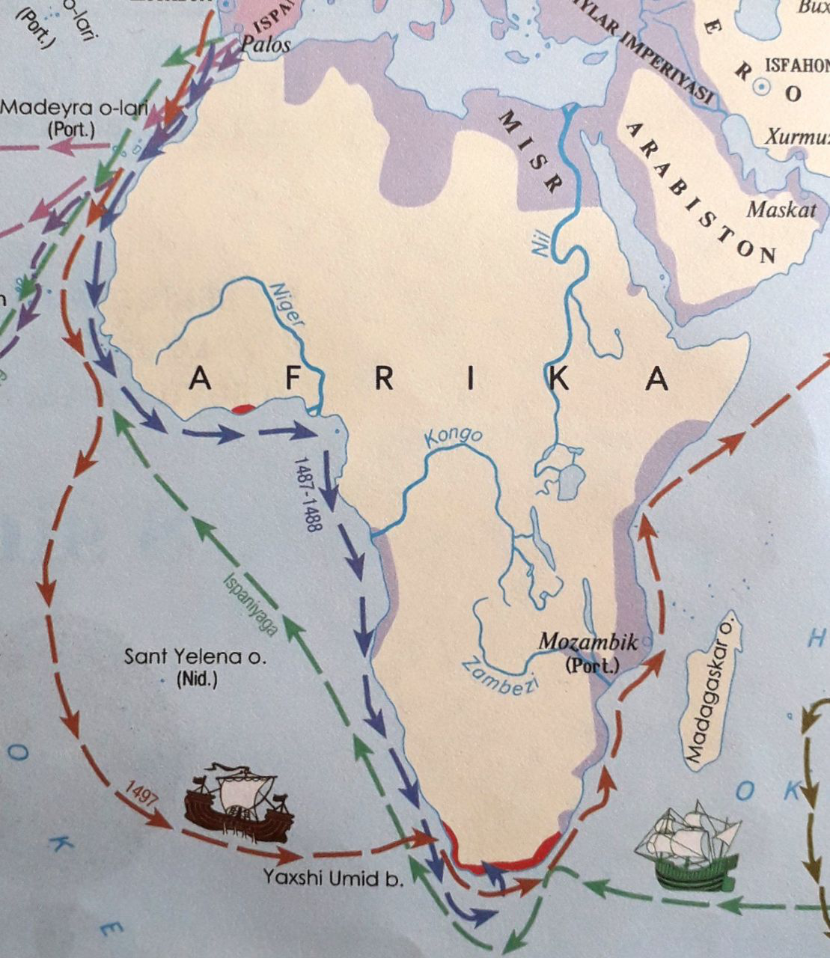
Rasmdagi Buyuk geografik kashfiyotlarni amalga oshirgan dengizchi va dengiz sayyohlarining ismini toping.
Vasko da Gama

Slide 6
Yangi davr boshlarida G‘arbiy Yevropa mamlakatlarida industrial jamiyatning shakllanishi
Yangicha iqtisodning shakllanishi va kapitalistik munosabatlar
Yangi jamiyat kishilari
Yangi davrda Yevropa shaharlari

Slide 7
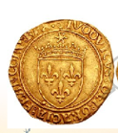
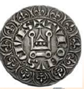
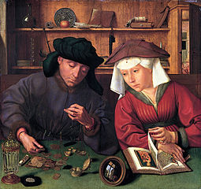
Yangicha iqtisod
Natural xo‘jalikdan – Tovar xo‘jaligiga o‘tish
Narx-navo inqilobi
Mahsulot narxining o‘sishi
Bank
Birja
Ulgurji savdo

Slide 8
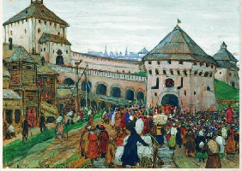
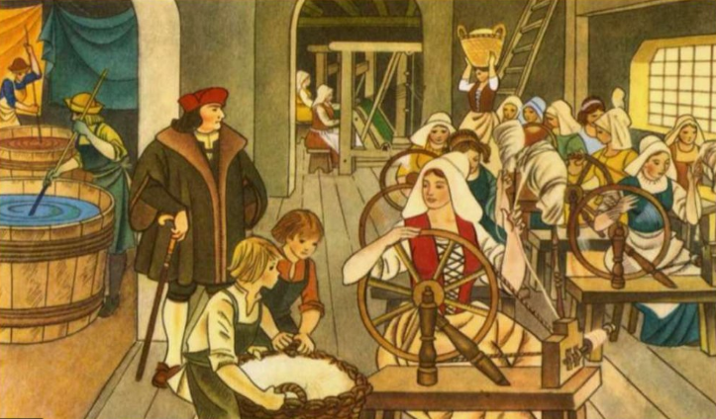
Kapitalistik munosabatlarning paydo bo‘lishi
AKSIONERLIK KOMPANIYALARI VA AKSIYA
RAQOBAT VA SIFAT
MANUFAKTURALAR

Slide 9
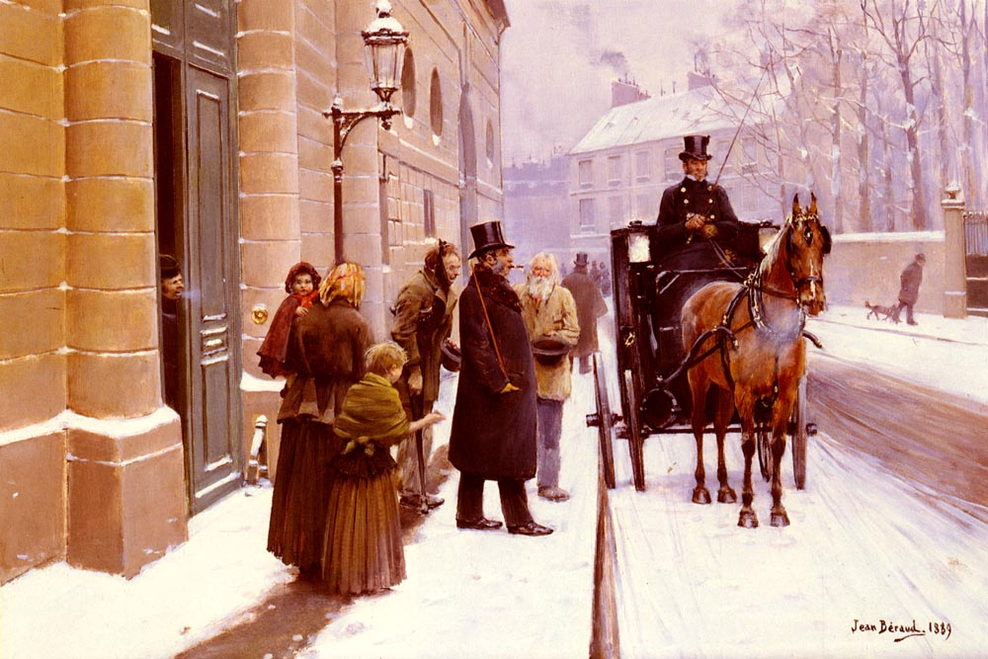
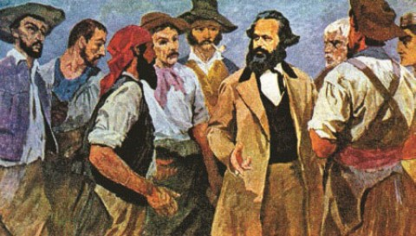
Yangi jamiyat kishilari
Burjuaziya
Proletariat

Slide 10
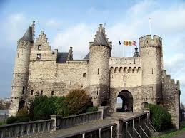
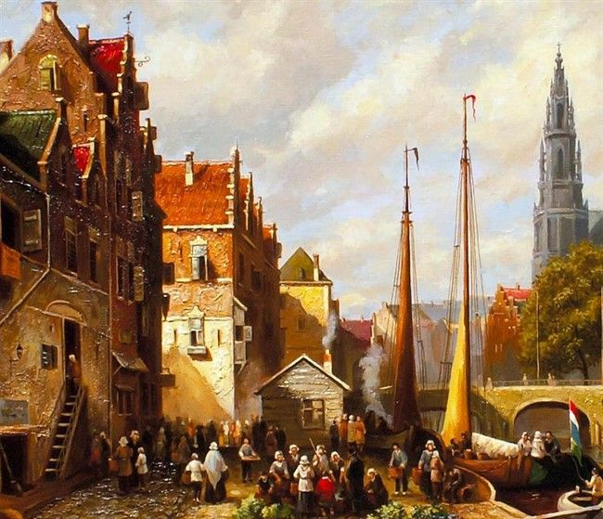
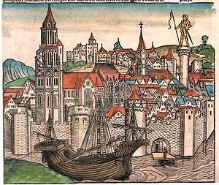
Yangi davrda Yevropa shaharlari
London
Antverpen
Parij

Slide 11
Ozingizni sinang
Burjuaziya-bu ... .
Proletariat-bu ... .
Bank-bu ... .
Aksionerlik jamiyati-bu ... .

Slide 12
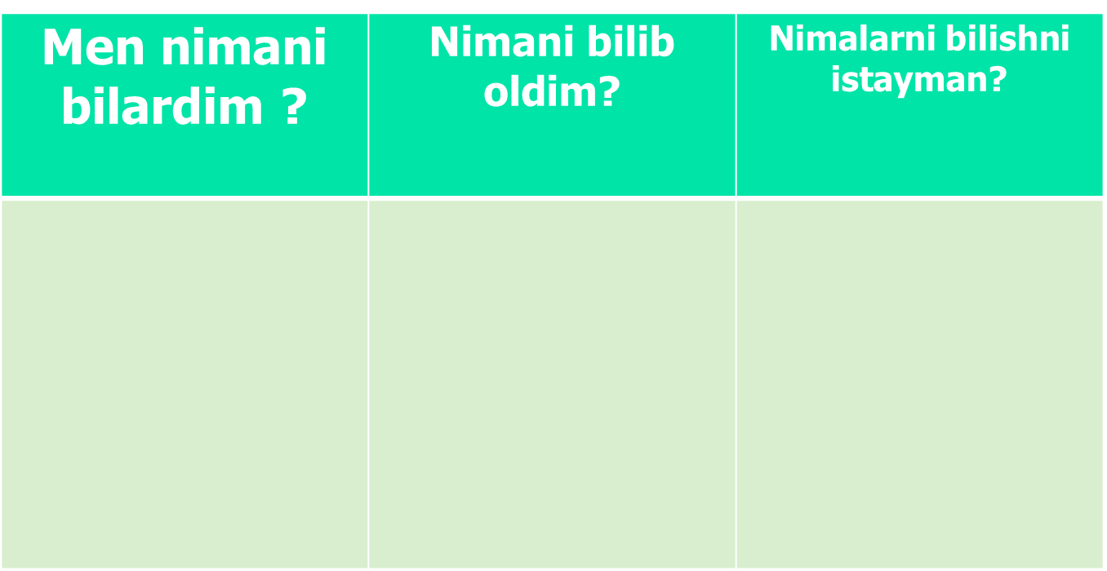
Mustaqil bajarish uchun topshiriqlar.
8-sinf Jahon tarixidagi 2-mavzuni o‘qish va jadvalni to‘ldirish
Men nimani bilardim ?

